Slide 1
Informace z CENIA
Jiří Valta
22.11.2016 - ČIŽP

Slide 2
ISPOP pro rok 2017
Zrušena povinnost autorizace hlášení !! > ohlašovatelé již nemusí při podání mimo datovou schránku provést autorizaci – vytisknout, orazítkovat, podepsat a poštou odeslat potvrzující email.
Datové standardy a formuláře jsou připraveny
Podpora ohlašovatelů stejná jako v roce 2016, tj. primárně stránky ISPOP (www.ispop.cz) > manuály, video-návody, často kladené dotazy, EnviHELP (www.envihelp.cz), telefonní podpora (po a st 9:00 – 15:00)
Semináře (ohlašovatelé, ověřovatelé) – listopad - leden

Slide 3
IS ELPNO – e- přeprava NO
Smlouva uzavřena, dodavatel INISOFT, s.r.o.
Předpoklad úplného uvedení do provozu cca 09/2017
Dočasné řešení zveřejněno na dotaz ČAOH je dostupné na: http://www.caoh.cz/odborne-clanky-a-aktuality/jak-ohlasovat-prepravu-no-v-roce-odpoved-mzp.html
Ohlašovací povinnost přepravy nebezpečných odpadů na základě čl. II bodu 7 zákona č. 225/2015, kterým se mění zákon č. 185/2001 Sb., o odpadech a o změně některých dalších zákonů, ve znění pozdějších předpisů, lze aktuálně splnit dosavadním způsobem, tzn. v papírové podobě. Ode dne 1. ledna 2017 se přeprava nebezpečných odpadů bude ohlašovat dle § 40 zákona č. 185/2001 Sb., o odpadech, ve znění pozdějších předpisů, tedy elektronicky prostřednictvím příslušného modulu ISPOP. V současné době probíhá příprava elektronického systému ohlašování přepravy nebezpečných odpadů.
Ustanovení § 40 odst. 8 výše zmíněného zákona o odpadech stanovuje režim přerušení elektronického systému ohlašování. Tento režim lze povinnými osobami využít, i kdyby došlo k situaci, že elektronický systém nebude 1. ledna 2017 připraven k provozu. Pro povinné osoby tedy existuje zcela legitimní způsob, jak kontinuálně plnit své zákonné povinnosti při ohlašování přepravy nebezpečných odpadů."

Slide 4
IS ELPNO – e- přeprava NO
Zákon č. 185/2001 Sb., §40 odst. 8
V případě přerušení provozu integrovaného systému plnění ohlašovacích povinností v oblasti životního prostředí je možné přepravu nebezpečných odpadů uskutečnit, pokud odesílatel vyplní ohlašovací list, jeden potvrzený si ponechá jako doklad o předání nebezpečného odpadu a druhý přiloží k zásilce a po dokončení přepravy si jej ponechá příjemce. Po obnovení provozu integrovaného systému plnění ohlašovacích povinností v oblasti životního prostředí je příjemce do 3 pracovních dnů povinen doplnit údaje o přepravě nebezpečných odpadů v rozsahu ohlašovacího listu do integrovaného systému plnění ohlašovacích povinností v oblasti životního prostředí.
CENIA má v současné době požádáno o oficiální stanovisko na Oodp MŽP

Slide 5
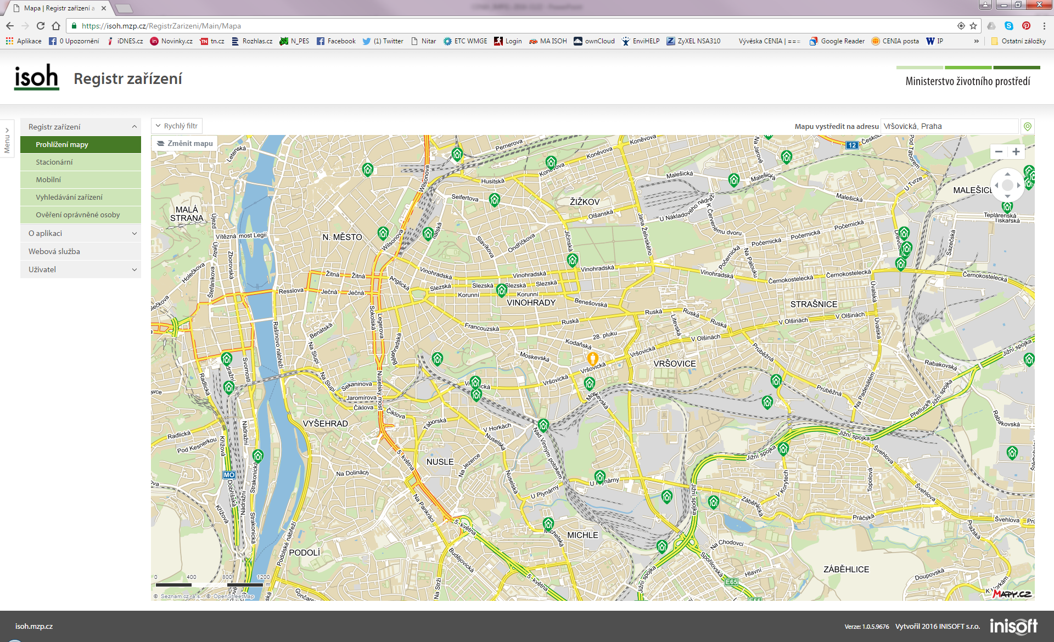
Registr zařízení a spisů OH
Dostupný na: https://isoh.mzp.cz/RegistrZarizeni/Main/Mapa
Obsahuje IČZ, historii provozovatelů, povolené odpady, katalogizace zařízení

Slide 6
V přípravě
Veřejný přístup do dat ISOH > VISOH (veřejný ISOH)
V provozu od 1.1.2017
Agregace dat na ORP a vyšší celky (stejně jako u stávajícího groupisoh)
Předpřipravené výstupy (skupiny odpadů) komunální odpady, apod.
ALLISOH (přístup pro pracovníky státní správy) bude až na drobné kosmetické detaily nezměněn.

Slide 7
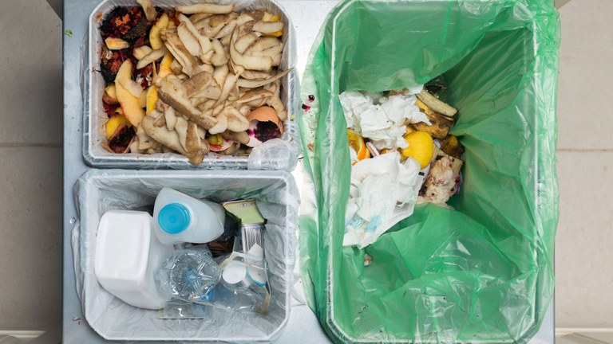
ETCWMGE (European Topic Center on Waste and Materials in a Green Economy)
Publikováno 22 Country Papers on Municipal Waste Management http://wmge.eionet.europa.eu/Muncipal
Shrnutí: Municipal waste management across European countries http://www.eea.europa.eu/themes/waste/municipal-waste/municipal-waste-management-across-european-countries
zdroj: EEA
ETCWMGE: http://wmge.eionet.europa.eu/

Slide 8
Děkuji za pozornost
Jiří Valta
CENIA, česká informační agentura životního prostředí
Vršovická 1442/65
100 10 Praha 10
tel. 724 503 898
jiri.valta@cenia.cz

